Slide 1
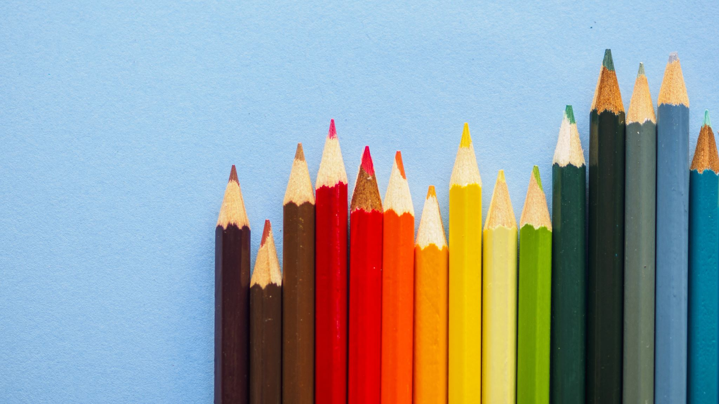

Lápices de Colores
Presentado por: Yuli Domínguez

Slide 2
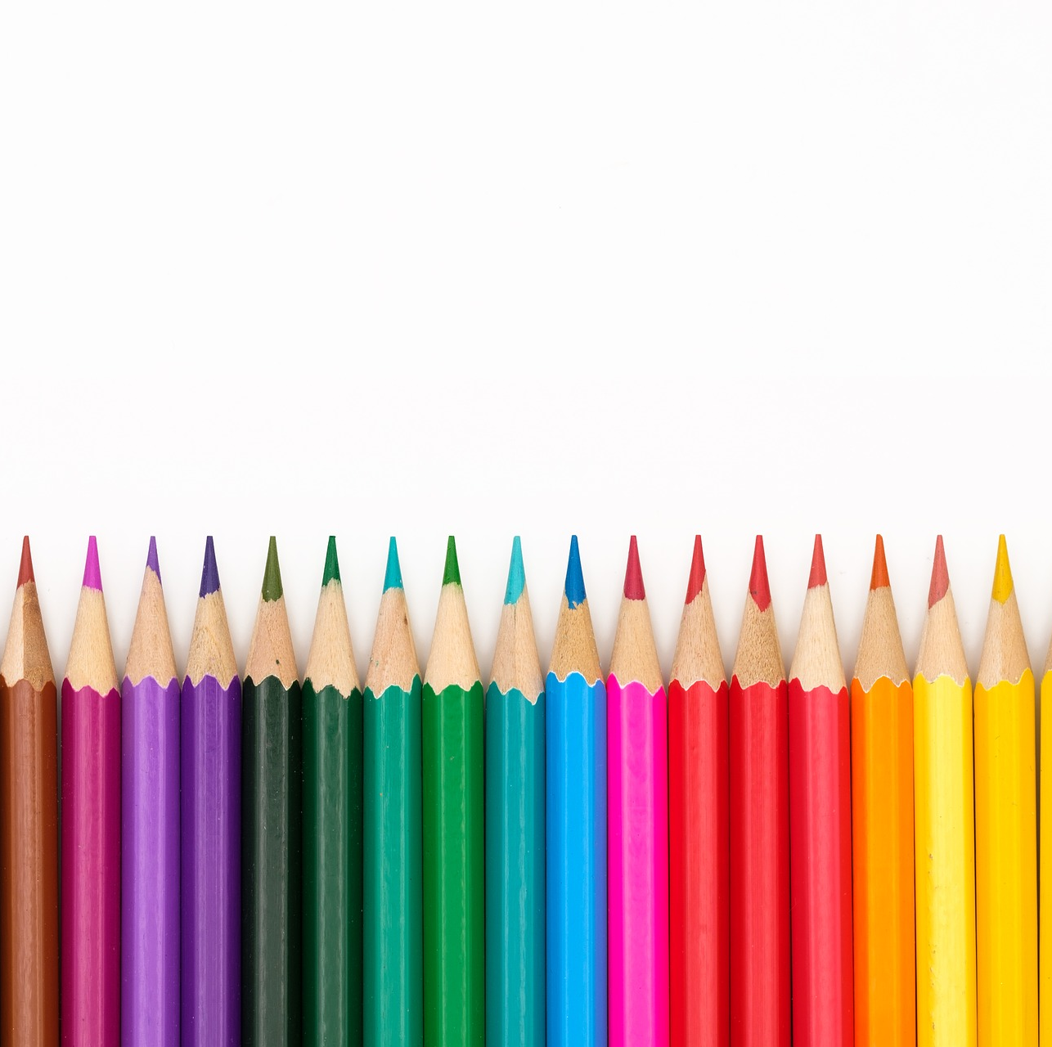
¿Qué son los lápices de colores?
Los lápices de colores son barras de forma vertical con láminas de diversos colores en su interior.

Slide 3
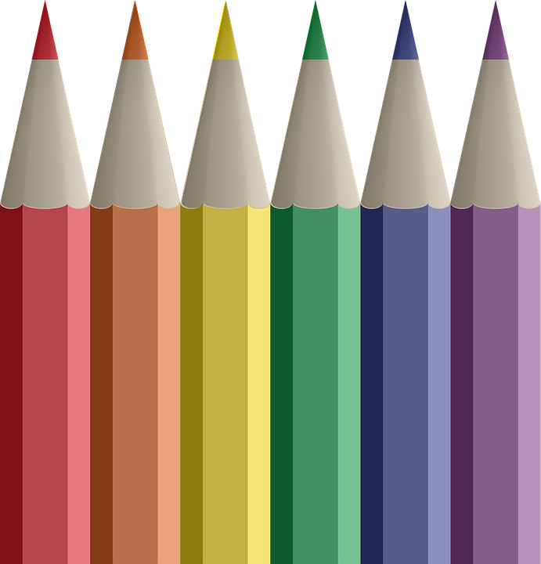
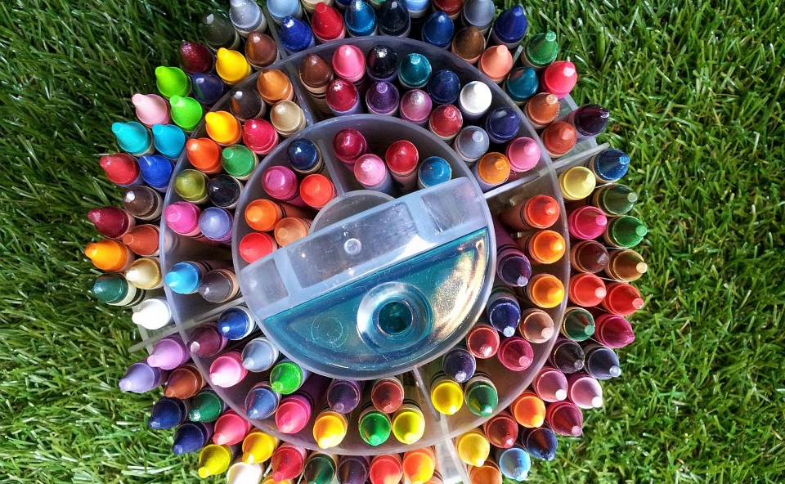
Tipos de lápices de colores y composición ?
Existen dos tipos de lápices de colores dentro del mercado son los siguientes:
Los lápices de colores: Están compuestos de madera en su interior de cera o aceites, pigmento a base de minerales y agentes aglutinantes.
Los lápices de colores están compuesto de cera tienen agentes sintéticos y colorantes etc.

Slide 4
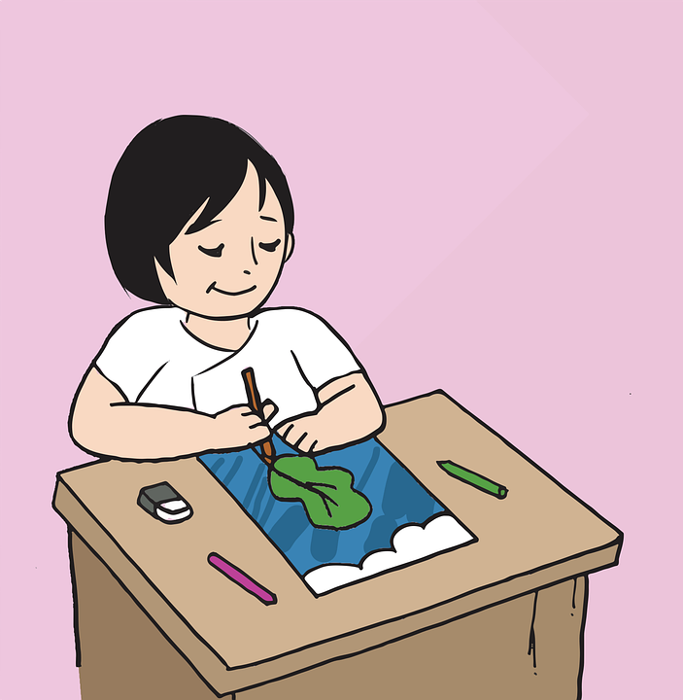
¿Qué lápices de colores deben usar los niños de Preescolar?
Los niños de edad preescolar pueden utilizar los lápices a base de cera, desde los 3 años en adelante ya que pueden crear destrezas en los dedos que le permitirán fomentar habilidades como la motricidad fina.

Slide 5
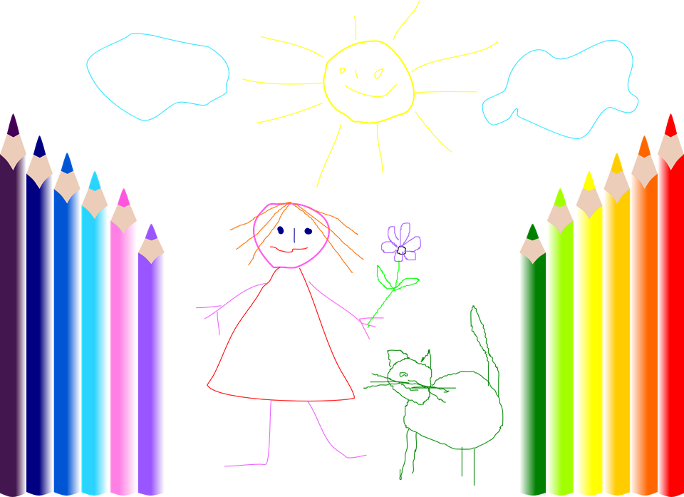
¿Qué es la motricidad fina?
La motricidad fina es la que estimula los músculos generalmente la de las manos, dedos y ojos a niños de edad Preescolar para que cada vez sean más precisas.

Slide 6
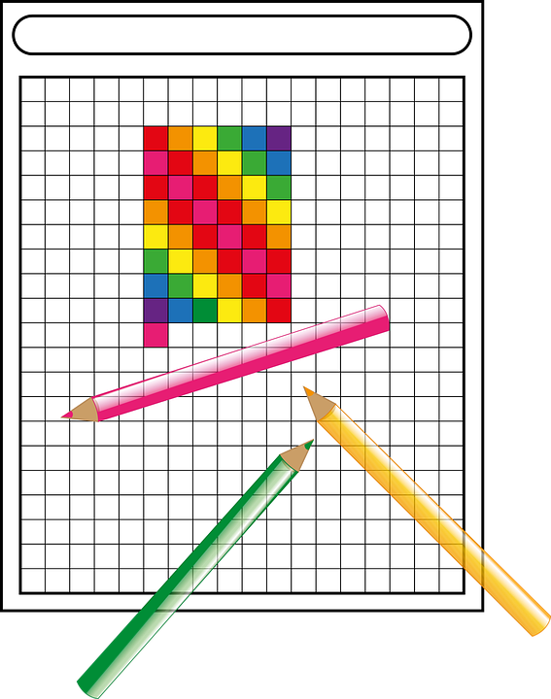
¿De qué edad se usan los lápices de colores?
Los niños de 7 años en adelantes ya pueden utilizar los lápices de colores hechos de madera.

Slide 7

Para que sirven los lápices de colores
Los lápices de colores sirven para hacer garabatos en los niños pequeños, hacer trazos, colorear, para expresar su creatividad.
En estudiantes de edades de 7 en adelante podrán colorear dibujos como animales y objetos.
En alunmos de 12 en adelante pueden usar su imaginación para hacer sus propias creaciones educativas.

Slide 8
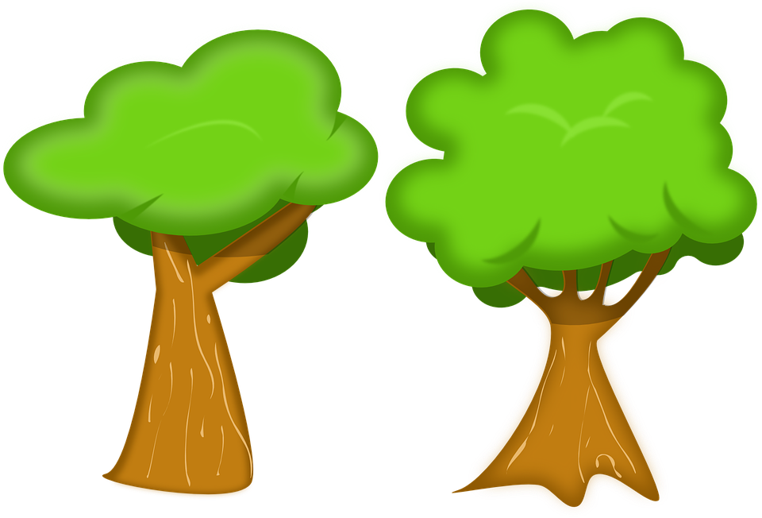
Deja volar tu imaginación y harás dibujos increíbles.

